Slide 1
Мастер-класс
Брошь «Барашек»
Куралова Светлана Анатольевна,
педагог дополнительного образования
МБОУ ДОД Дома детского творчества, г. Урень Нижегородской области
2014год

Slide 2
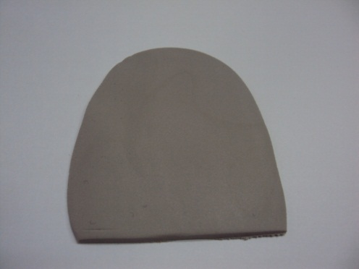
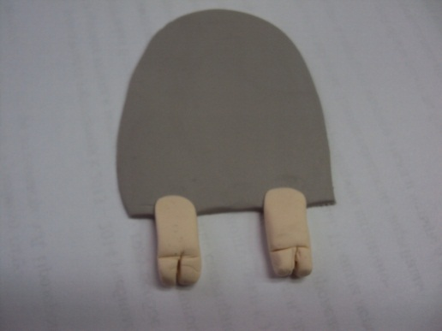
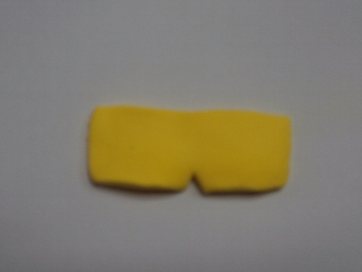
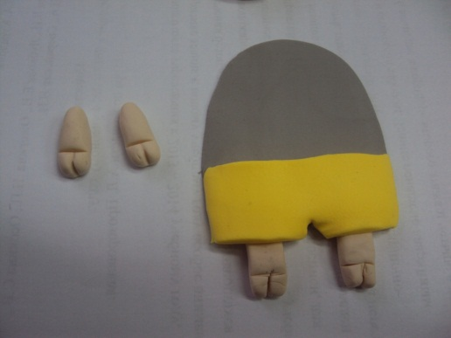
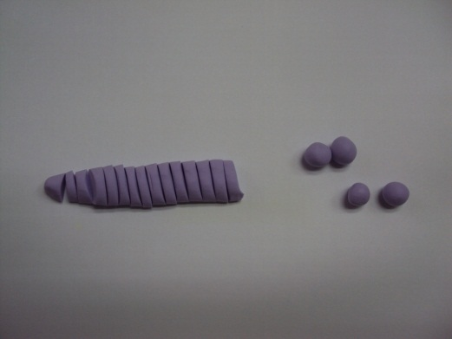
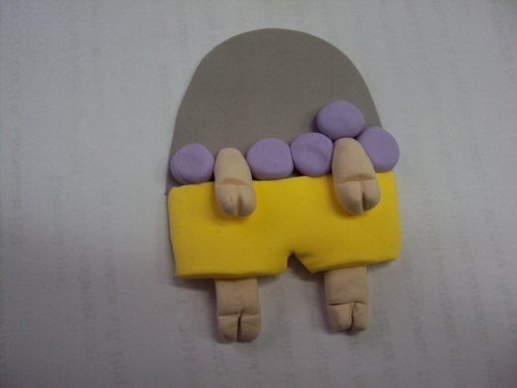
1. Лепим тельце: на основу крепим
ножки, шортики, шёрстку

Slide 3
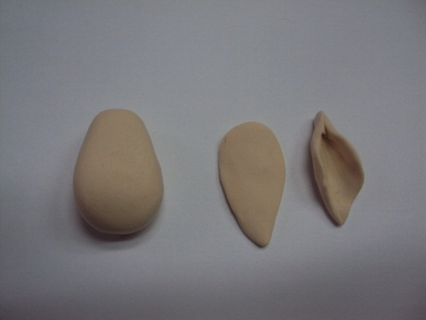
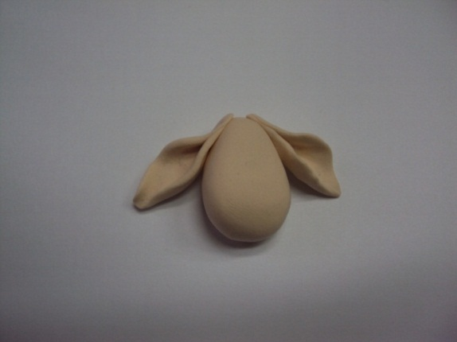
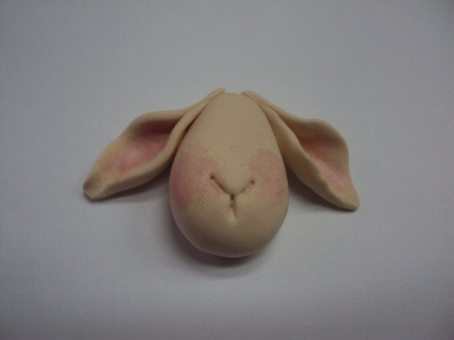
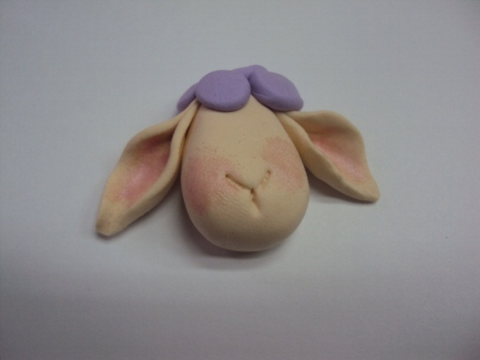
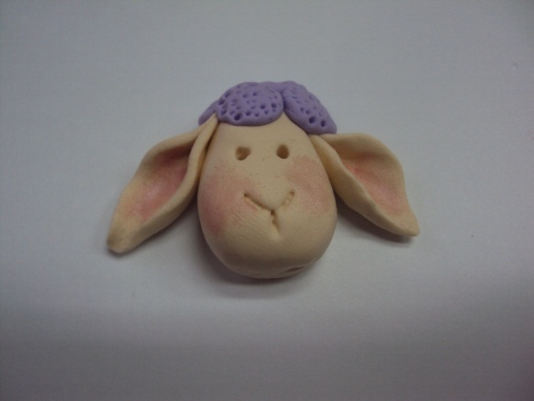
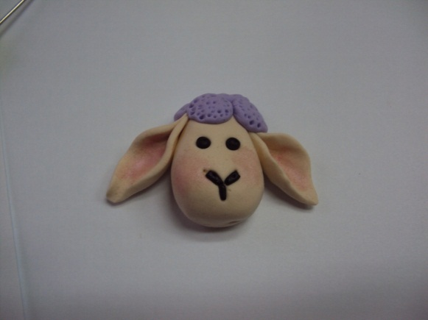
2. Лепим голову: из шарика формируем основу, крепим ушки,
наносим тонировку, оформляем
шёрстку, глазки, носик

Slide 4
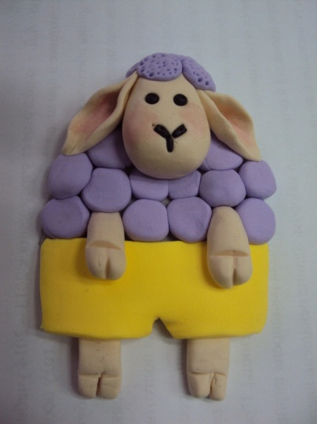
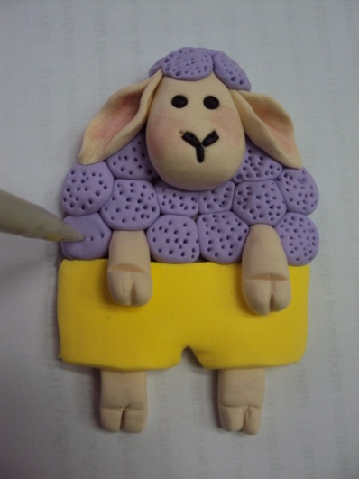
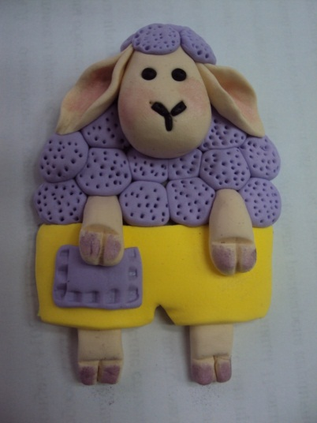
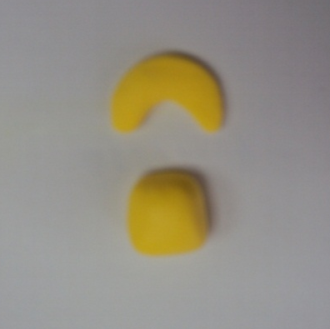
3. Крепим голову, декорируем шёрстку, на шорты добавляем карманчик, тонируем копытца
4. Лепим шляпку

Slide 5
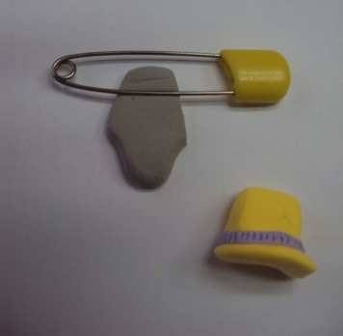
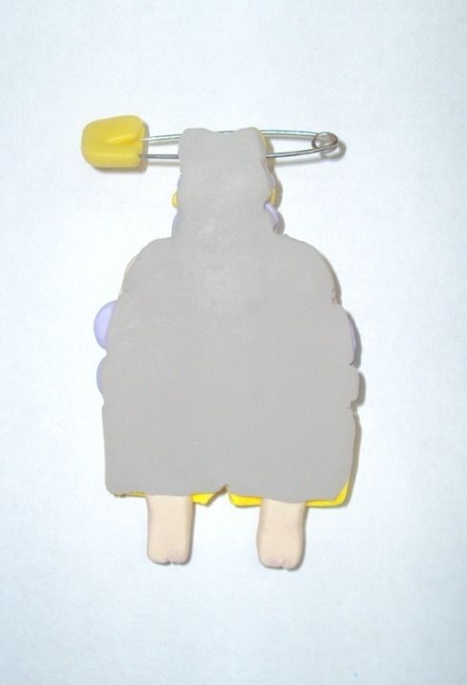
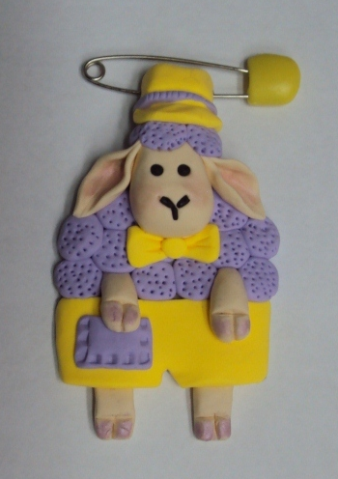
5. Вылепляем под шляпку основу, крепим между ними булавочку, «одеваем» шляпку, соединяем и разглаживаем основу, запекаем.
Брошь готова. Она может украсить
Ваш наряд, или новогоднюю ёлочку!

Slide 6
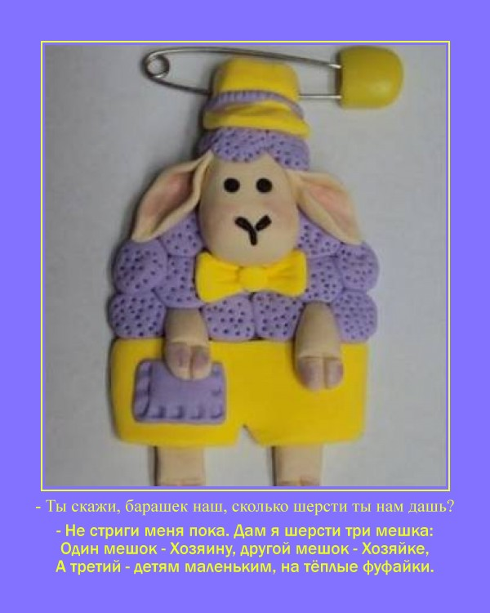
Творческих успехов!

